Slide 1

Sistemas de Informação IFG -Goiânia
Notes:
SI IFG

Slide 2
Fundamentos de Sistemas de Informação
Alunos : Adineuton Carvalho
João Manoel
Leandro Nogueira
Notes:
SI IFG

Slide 3
Fundamentos de Sistemas de Informação
Um estudo de caso sobre o aumento de qualidade de Software em Projetos de Sistemas de Informação que utilizam Test Driven Development.
Notes:
SI IFG

Slide 4
Fundamentos de Sistemas de Informação
Visando a melhoria da qualidade no desenvolvimento de sistemas de informação através da diminuição de erros nos sistemas, algumas organizações estão adotando em seu processo de desenvolvimento a metodologia de desenvolvimento guiado por testes (TDD).
Notes:
SI IFG

Slide 5
Fundamentos de Sistemas de Informação
Através da experiência em uma organização que desenvolve sistemas de informação na área de saúde pública, apresentamos um relato de experiência sobre dois projetos de software voltados para Internet no domínio da secretaria pública estadual de saúde. Os resultados obtidos indicam que erros com alta severidade foram reduzidos através do TDD.
Notes:
SI IFG

Slide 6
Fundamentos de Sistemas de Informação
A multidisciplinaridade dos projetos de Sistemas de Informação trazem uma forte preocupação em relação a qualidade dos produtos desenvolvidos. Visando a qualidade desses produtos, o Desenvolvimento Dirigido por Testes (do inglês, Test Driven Development - TDD)
Notes:
SI IFG

Slide 7
Fundamentos de Sistemas de Informação
Teste de Software Segundo Pressman (2006), “teste é um conjunto de atividades que podem ser planejadas antecipadamente e conduzidas sistematicamente.” Testes de software podem possuir estratégias para verificar o software, como por exemplo, integrar um conjunto de casos
de testes para verificar se o produto está bem-sucedido [Pressman 2006] [Delamaro et al. 2007].
Notes:
SI IFG

Slide 8
Fundamentos de Sistemas de Informação
Test Driven Development
Segundo Koskela (2008), o TDD é uma importante prática de teste que visa aumentar a produtividade no desenvolvimento de produtos. Em TDD os desenvolvedores especificam e implementam o teste na forma de assertivas antes de escrever o código funcional [Causevic et al. 2011]. Desta forma, seguindo essa ordem de especificação e implementação, o ciclo de desenvolvimento é alterado [Koskela 2008].
Notes:
SI IFG

Slide 9
Fundamentos de Sistemas de Informação
Astels (2003) definiu TDD como sendo um estilo de desenvolvimento, em que:
Um bom conjunto de teste de programadores é mantido;
Nenhum código entra em produção sem estar associado a um cenário de testes;
Os testes sempre são escritos antes da implementação;
Os testes determinam que o código necessite ser escrito.
Notes:
SI IFG

Slide 10
Fundamentos de Sistemas de Informação
Goal Question Metric
A fim de definir o estudo de caso, o paradigma Objetivo Questão Métrica (do inglês, Goal Question Metric, GQM) foi utilizado.
Objetivo: um objetivo é definido para um objeto;
Questão: define caminhos para alcançar o objetivo determinado;
Métrica: um conjunto de dados é associado a cada pergunta para respondê-la de forma quantitativa.
Notes:
SI IFG

Slide 11
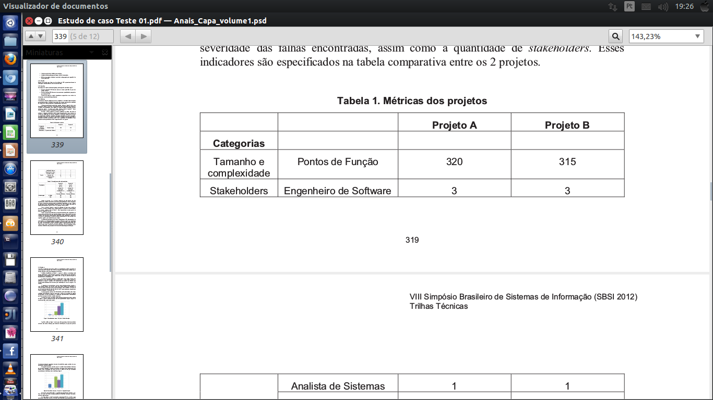
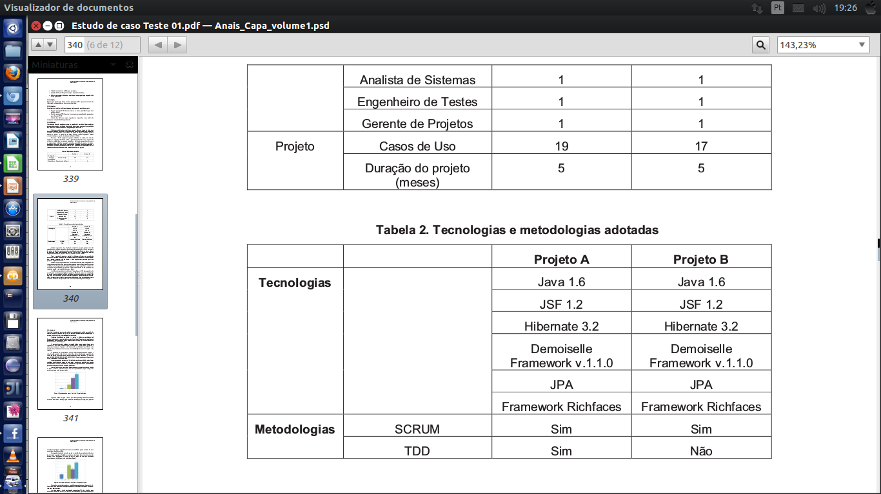
Fundamentos de Sistemas de Informação
Notes:
SI IFG

Slide 12
Fundamentos de Sistemas de Informação
Notes:
SI IFG

Slide 13
Fundamentos de Sistemas de Informação
A equipe “A” seguiu as práticas de TDD, onde foram realizadas as atividades de escrita de testes para o caso de uso escolhido, em seguida automatizados os testes, executando-os e, finalmente, implementando a funcionalidade para fazer com que os testes de aceitação passassem.
A média de erros por severidade encontradas nos três primeiros ciclos é exibida na Figura 1, onde se pode observar que uma maior quantidade de bugs na categoria de menor severidade como trivial e minor.
Notes:
SI IFG

Slide 14
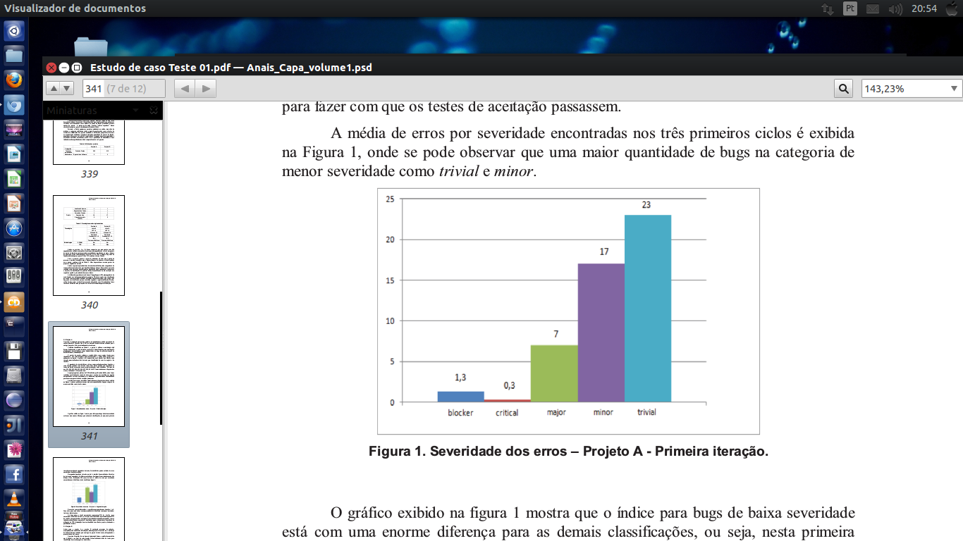
Fundamentos de Sistemas de Informação
Notes:
SI IFG

Slide 15
Fundamentos de Sistemas de Informação
Na segunda iteração de testes do projeto A, também foram realizados três ciclos de testes pelo engenheiro. Os últimos casos de uso do sistema foram testados nestes três últimos ciclos, totalizando 520 casos de teste. A média de erros por severidade
encontradas nos três últimos ciclos é exibida na figura 2.
Notes:
SI IFG

Slide 16
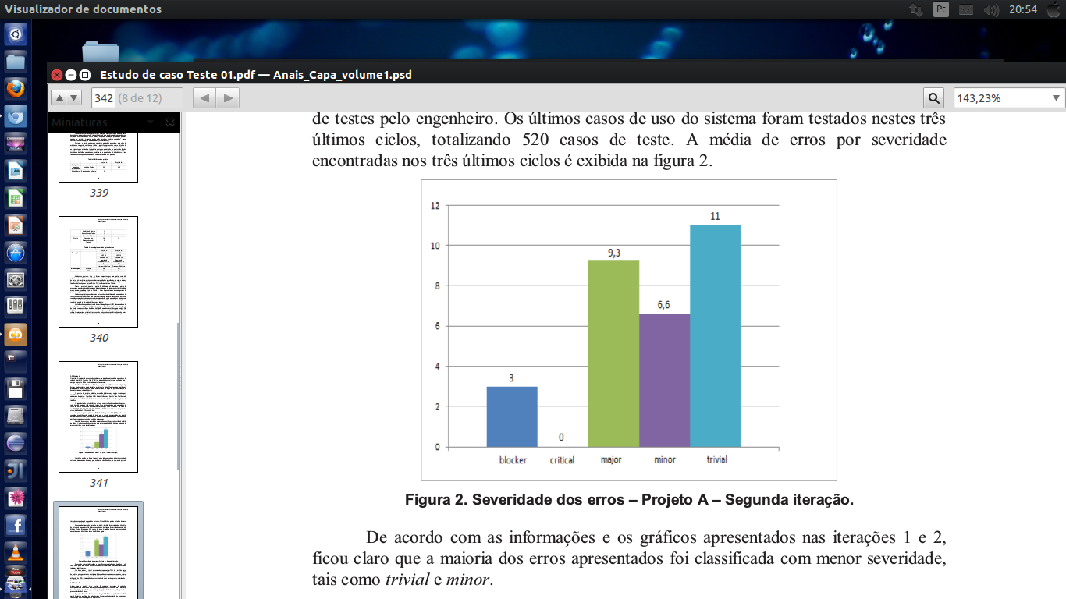
Fundamentos de Sistemas de Informação
Notes:
SI IFG

Slide 17
Fundamentos de Sistemas de Informação
De acordo com as informações e os gráficos apresentados nas iterações 1 e 2,ficou claro que a maioria dos erros apresentados foi classificada com menor severidade, tais como trivial e minor.
Os bugs minor e trivial apresentado representam 73% do total de erros encontrados no sistema. Portanto, os erros de maior severidade representam apenas 27% do total de erros encontrados no sistema.
Notes:
SI IFG

Slide 18
Fundamentos de Sistemas de Informação
O projeto “B” também fez uso da metodologia ágil Scrum, o qual foi desenvolvido em 4 Sprints e no final de cada iteração foram realizados ciclos de testes para identificação de erros de negócio e de interface
Notes:
SI IFG

Slide 19
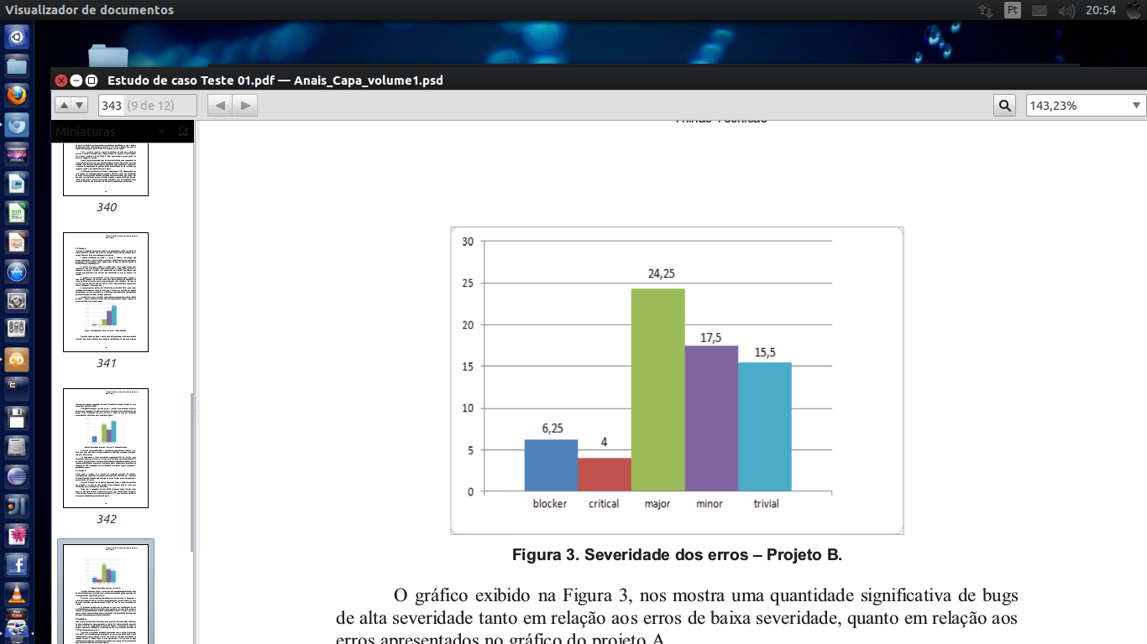
Fundamentos de Sistemas de Informação
Notes:
SI IFG

Slide 20
Fundamentos de Sistemas de Informação
De acordo com os dados apresentados pelos ciclos de testes, os bugs minor e trivial representam 48,88% do total de erros encontrados no sistema. Portanto, os erros de maior severidade representam apenas 51,12% do total de erros encontrados no sistema.
Notes:
SI IFG

Slide 21
Fundamentos de Sistemas de Informação
É importante salientar que os números de erros com classificações de alta severidade devem receber maior prioridade pelos engenheiros de testes, dado o impacto causado nas funcionalidades do sistema solicitadas pelo cliente.
O mesmo não acorre com os erros de baixa severidade minor e trivial, onde as funcionalidades do sistema não são impactadas ou apenas parcialmente impactadas.
Notes:
SI IFG

Slide 22
Fundamentos de Sistemas de Informação
Apresentamos os resultados de uma análise entre dois projetos de sistemas de informação para uma secretaria estadual de saúde, onde percebemos uma grande quantidade de erros de baixa severidade identificada ao longo do desenvolvimento do sistema em ambos os projetos.
Notes:
SI IFG

Slide 23
Fundamentos de Sistemas de Informação
Projeto B, que não utilizou TDD, foi identificado um maior percentual de erros de alta severidade quanto comparado ao Projeto A. Esse fator aumentou o tempo de desenvolvimento do projeto e, através do feedback do cliente e outras métricas analisadas, comprometeu a qualidade do mesmo.
Notes:
SI IFG

Slide 24
Fundamentos de Sistemas de Informação
No projeto A, que utilizou as práticas do TDD, apesar de ainda ocorrerem erros de alta severidade, foi possível notar que suas falhas foram identificadas e sanadas facilmente ao longo da etapa de desenvolvimento, não impactando no prazo total do
projeto, otimizando a qualidade do produto final.
Notes:
SI IFG

Slide 25
Fundamentos de Sistemas de Informação
Referencias bibiograficas
Maurício C. Filho 1 , Juliherms L. Vasconcelo 1 , Wylliams B. Santos 2 , Ivonei F. Silva 3 1 2
Departamento de Informática - Faculdade Integrada do Recife (FIR) – Pernambuco – PE – Brasil
Departamento de Informática e Estatística – Universidade Federal Rural de Pernambuco (UFRPE) – Pernambuco – PE – Brasil 3
Centro de Informática – Universidade Federal de Pernambuco (UFPE) – Pernambuco – PE – Brasil
{mauricio.fc.esteves, juliherms, wylliamss, ifsse3}@gmail.com
VIII Simpósio Brasileiro de Sistemas de Informação (SBSI 2012)
Trilhas Técnicas
Notes:
SI IFG

Slide 26
Fundamentos de Sistemas de Informação
Fim…:-)
Notes:
SI IFG

